Slide 1
Kiểm tra bài cũ

Slide 2
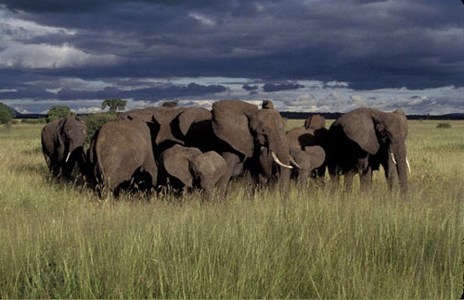
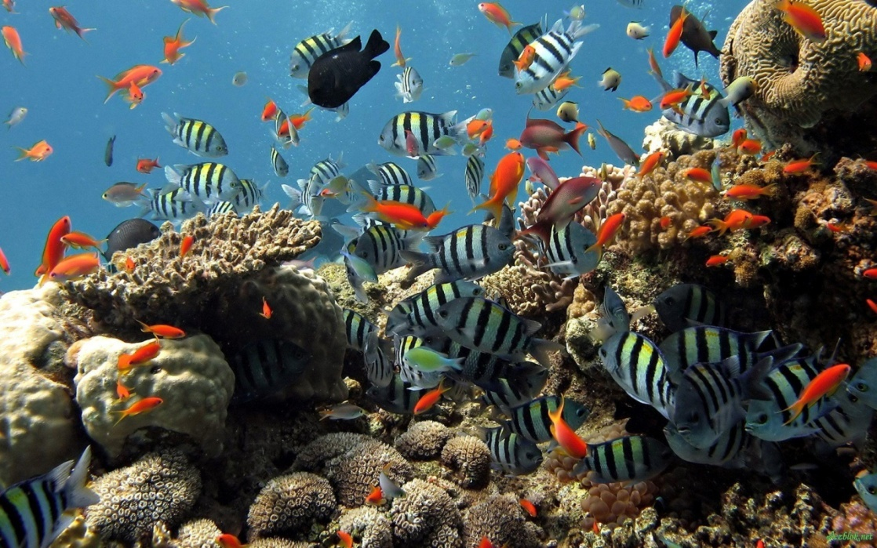
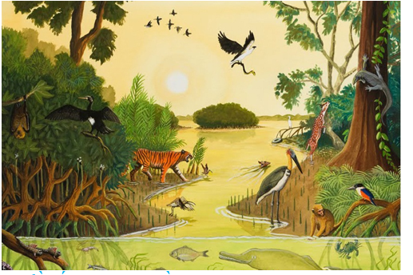
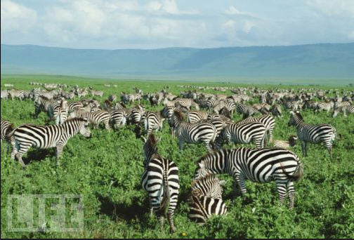
Đâu là một quần thể sinh vật, nêu khái niệm của quần thể sinh vật?
Đàn voi
Quần Thể
Quần Xã
Đàn ngựa vằn
Quần xã
Quần thể

Slide 3
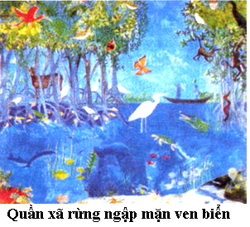
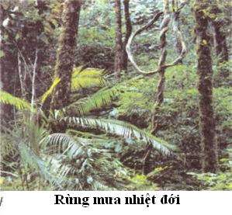
Quần xã rừng ngập mặn ven biển

Slide 4

Quần xã ao cá tự nhiên
Hãy kể tên các sinh vật có thể sống ở ao cá tự nhiên?

Slide 5
Tiết 51-Bài 49: Quần xã sinh vật

Slide 6
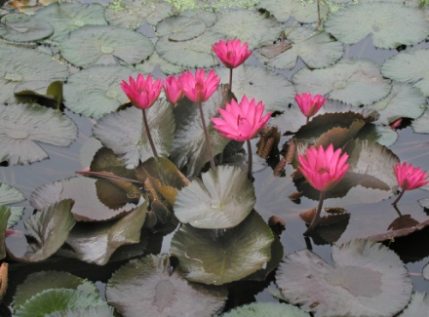
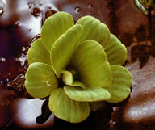
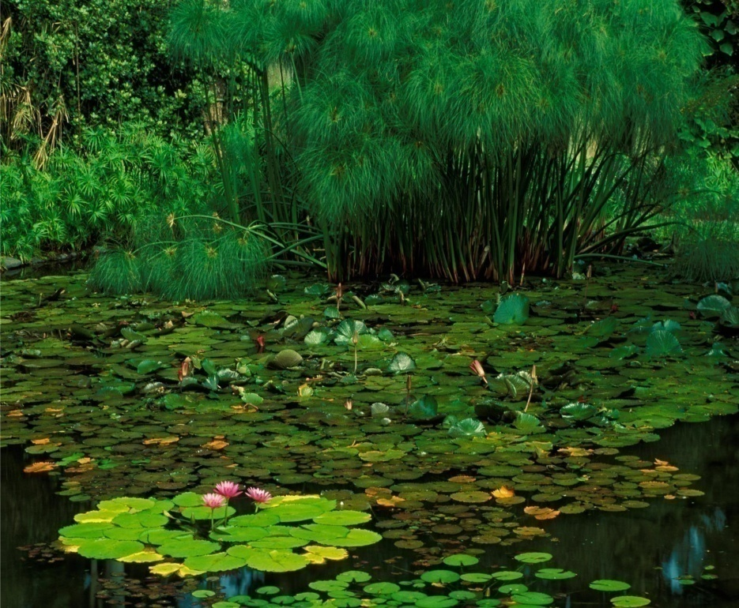
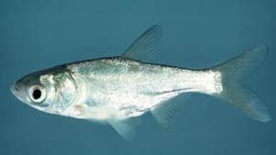
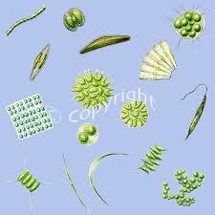
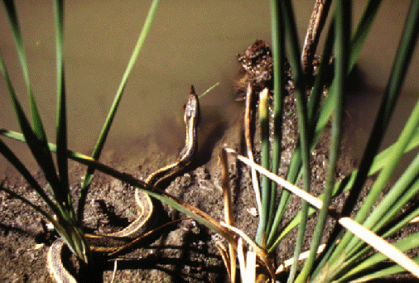
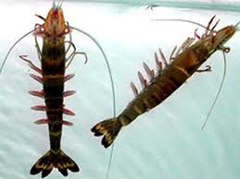
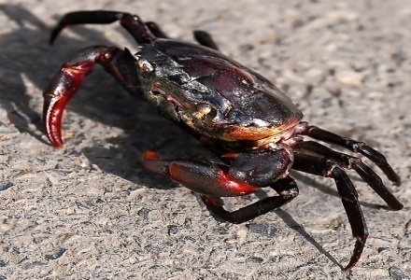
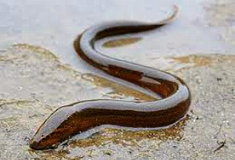
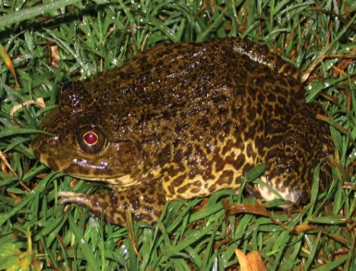
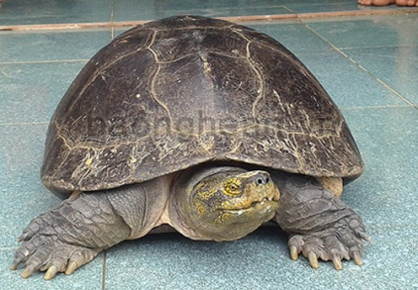
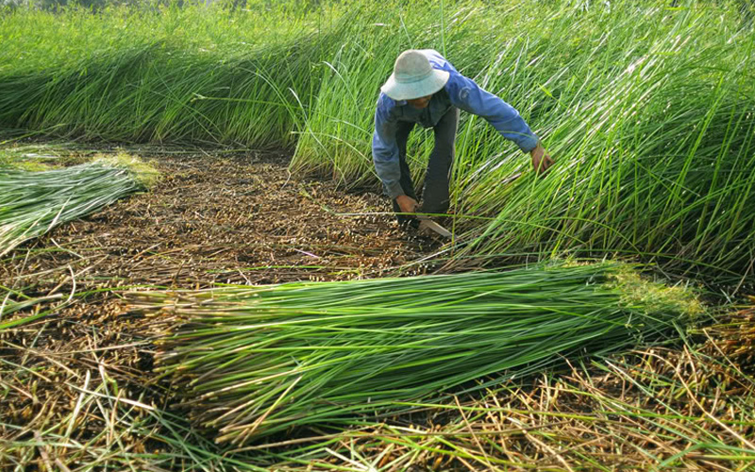
Các mối quan hệ giữa các sinh vật trong ao

Slide 7
Các mối quan hệ giữa các sinh vật như:
- Quan hệ cùng loài : Hỗ trợ
Cạnh tranh
- Quan hệ khác loài : Hỗ trợ : Cộng sinh, hội sinh
Đối địch : Cạnh tranh,
kí sinh, nửa kí
sinh, sinh vật ăn
sinh vật khác

Slide 8

Thế nào là một quần xã sinh vật?
I. Thế nào là một quần xã sinh vật?
Quần xã sinh vật là tập hợp nhiều quần thể sinh vật thuộc các loài khác nhau, cùng sống trong một không gian xác định và chúng có mối quan hệ mật thiết, gắn bó với nhau.
Vd: Tập hợp quần thể ốc, cua, cá, tôm ở trong ao

Slide 9
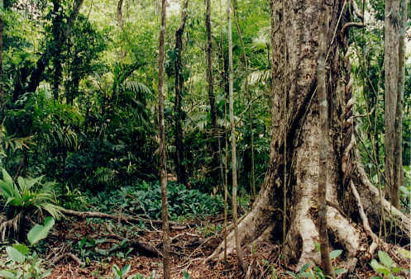
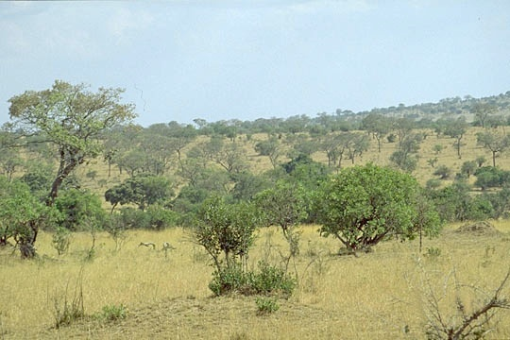
Quần xã rừng mưa nhiệt đới
Quần xã Javan

Slide 10
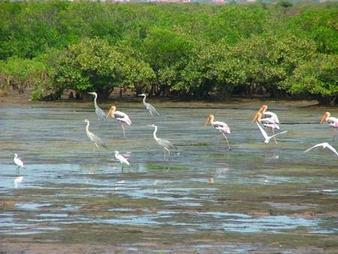
QUẦN XÃ RỪNG NGẬP MẶN VEN BIỂN

Slide 11
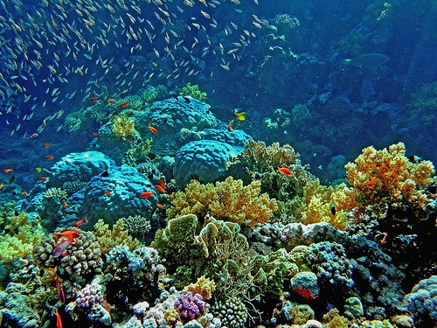
QUẦN XÃ BÃI NGẦM SAN HÔ

Slide 12
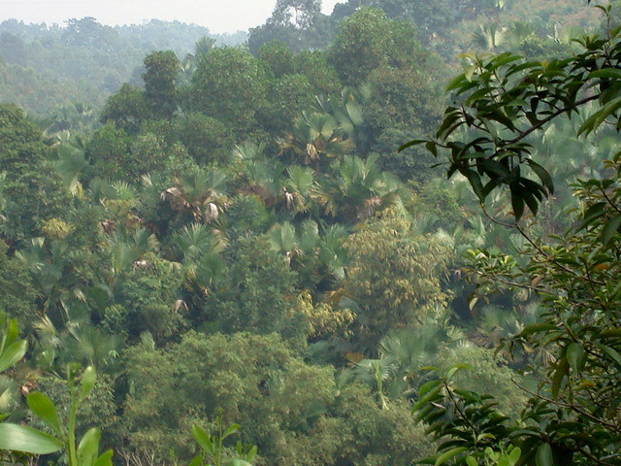
Quần xã đồi cọ Phú Thọ

Slide 13
HOÀN THÀNH BẢNG PHÂN BIỆT QUẦN XÃ VÀ QUẦN THỂ
Đặc điểm phân biệt | Quần xã sinh vật | Quần thể sinh vật
Số lượng loài Độ đa dạng Mối quan hệ giữa các cá thể. | - - - | - - -
Cụm từ gợi ý : Gồm nhiều cá thể cùng loài, gồm nhiều quần thể khác loài, độ đa dạng cao, độ đa dạng thấp, chủ yếu là quan hệ dinh dưỡng, chủ yếu là quan hệ sinh sản và di truyền.

Slide 14

Phân biệt quần xã sinh vật và quần thể sinh vật
Đặc điểm phân biệt | Quần xã sinh vật | Quần thể sinh vật
Số lượng loài Độ đa dạng Mối quan hệ | - Gồm nhiều quần thể khác loài. - Độ đa dạng cao. -Chủ yếu là quan hệ dinh dưỡng. | - Gồm nhiều cá thể cùng loài. - Độ đa dạng thấp. -Chủ yếu là quan hệ sinh sản và di truyền.

Slide 15
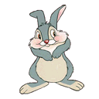
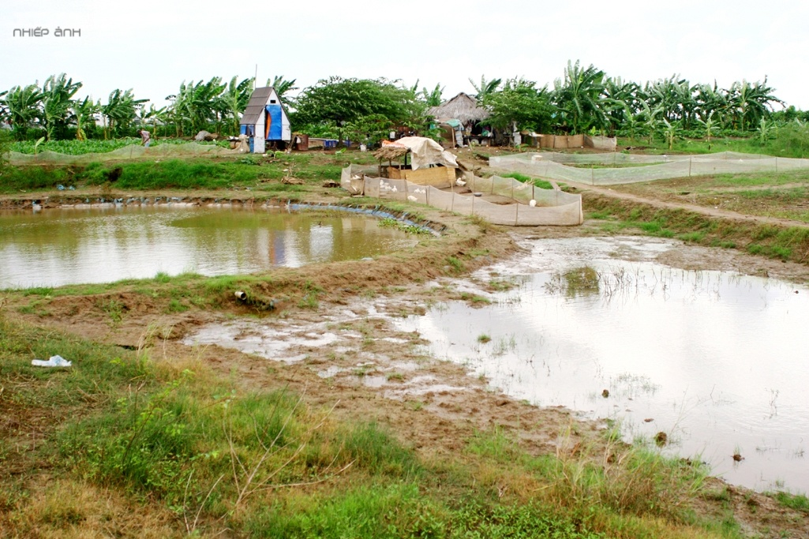
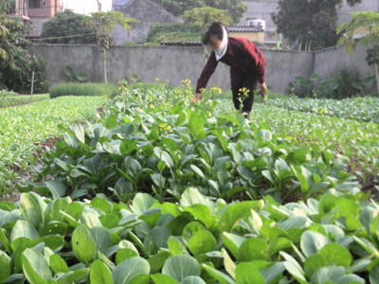
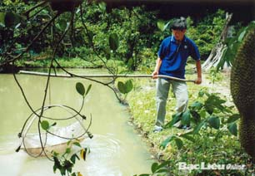
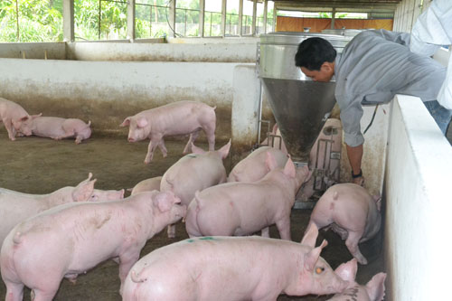
Trong thực tế sản xuất, mô hình VAC có được gọi là
quần xã sinh vật không?
→ Mô hình VAC là quần xã nhân tạo
Mô hình sản xuất VAC (Vườn – Ao – Chuồng)

Slide 16
II/ Những dấu hiệu điển hình của một quần xã
? Hãy nghiên cứu thông tin bảng 49, trang 147 sgk . Cho biết một quần xã có những đặc điểm cơ bản nào ?
* Quần xã có các đặc điểm cơ bản:
- Số lượng các loài trong quần xã
- Thành phần loài trong quần xã
- Độ đa dạng
Độ nhiều
Độ thường gặp
Loài ưu thế
Loài đặc trưng

Slide 17
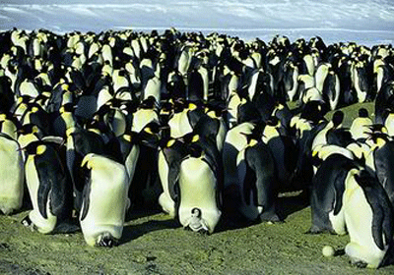

Quan sát tranh
Quần xã vùng nam cực
-Quần xã rừng ngập mặn có độ đa dạng
-Quần xã vùng nam cực có độ nhiều của chim cánh cụt.
Trong 2 quần xã trên, theo em quần xã nào có độ đa dạng, quần xã nào có độ nhiều?

Slide 18
Độ thường gặp:
Kí hiệu là C
Được tính theo công thức:
Trong đó: p = Số địa điểm lấy mẫu có loài được nghiên cứu
P = Tổng số địa điểm đã lấy mẫu.
Nếu tính được C > 49% (Loài thường gặp)
25% < C < 50% (Loài ít gặp)
C < 25% (Loài ngẫu nhiên)

Slide 19
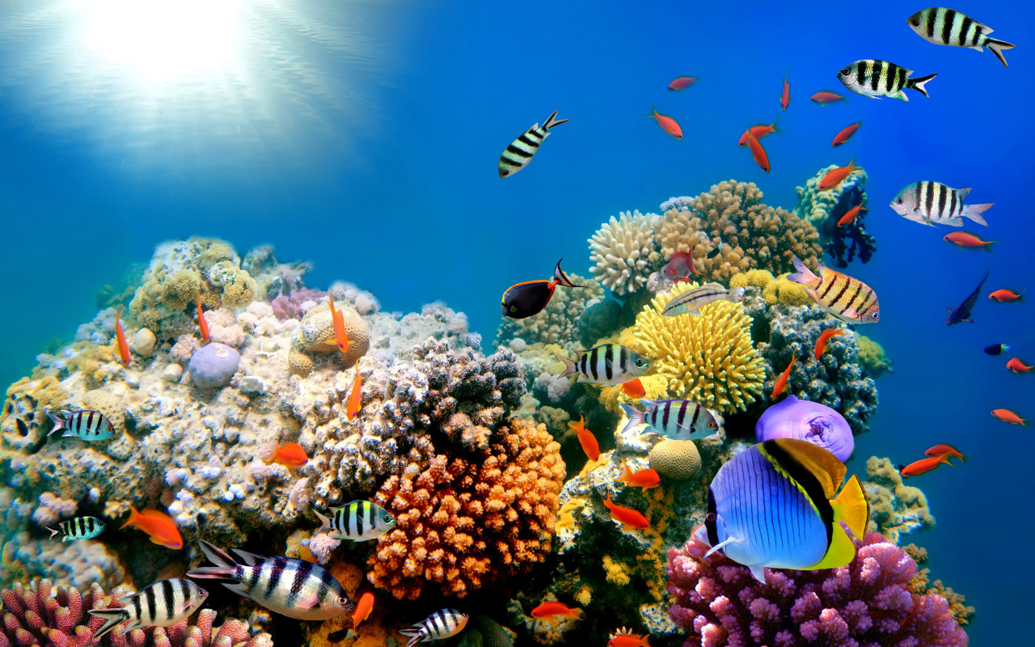
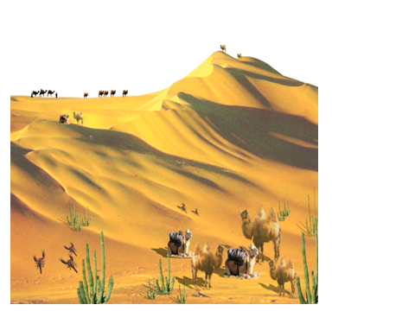
Trong 2 quần xã dưới đây, theo em trong quần xã, loài nào là loài đặc trưng, loài nào là loài ưu thế?
San hô
Loài ưu thế
Loài đặc trưng
Lạc đà

Slide 20
Loài ưu thế: là loài đóng vai trò quan trọng trong quần xã do số lượng lớn hay tính chất hoạt động của chúng.

Slide 21
Loài đặc trưng: là loài chỉ có ở một quần xã hoặc có nhiều hơn hẳn các loài khác.

Slide 22
III. Quan hệ giữa ngoại cảnh và quần xã
- Các nhân tố vô sinh và hữu sinh luôn ảnh hưởng đến quần xã, tạo nên sự thay đổi theo chu kì ngày đêm, chu kì mùa….

Slide 23
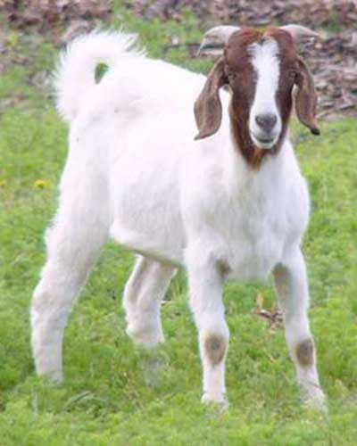
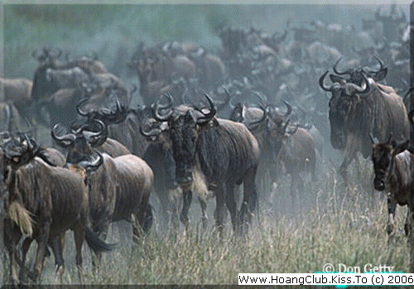

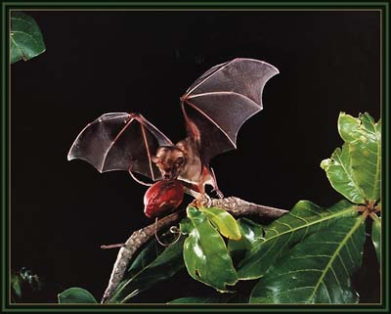
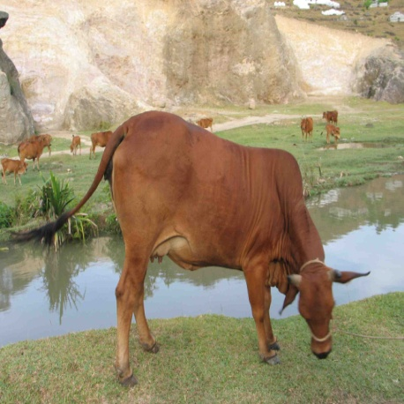
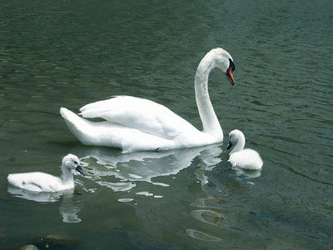
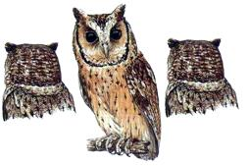
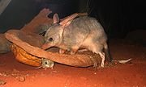
ÁNH SÁNG
Động vật kiếm ăn ngày
Động vật kiếm ăn đêm

Slide 24
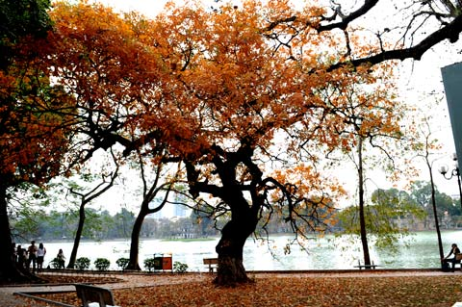
NHIỆT ĐỘ
Lá rụng vào mùa thu

Slide 25
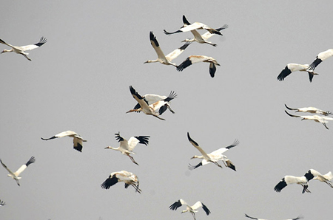
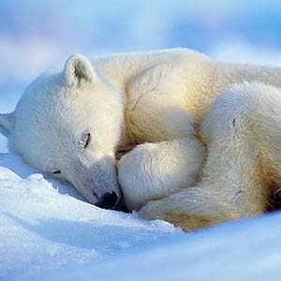
NHIỆT ĐỘ
Đàn sếu di cư
Gấu ngủ đông

Slide 26
III. Quan hệ giữa ngoại cảnh và quần xã
Các nhân tố vô sinh và hữu sinh luôn ảnh hưởng đến quần xã, tạo nên sự thay đổi theo chu kì ngày đêm, chu kì mùa….
Khi ngoại cảnh thay đổi dẫn đến số lượng cá thể trong quần xã thay đổi và số lượng cá thể luôn được khống chế ở mức độ phù hợp với môi trường

Slide 27
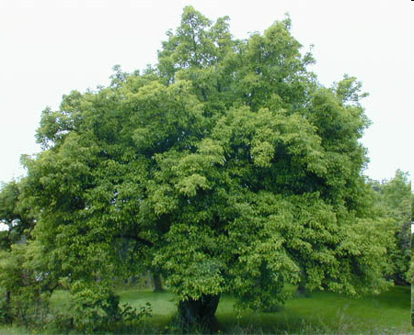
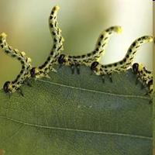
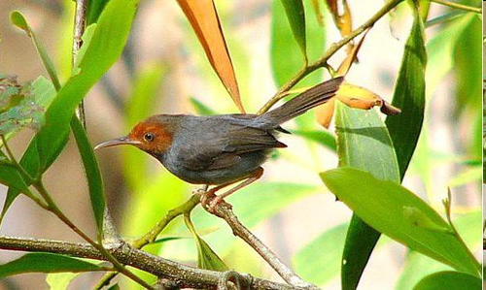
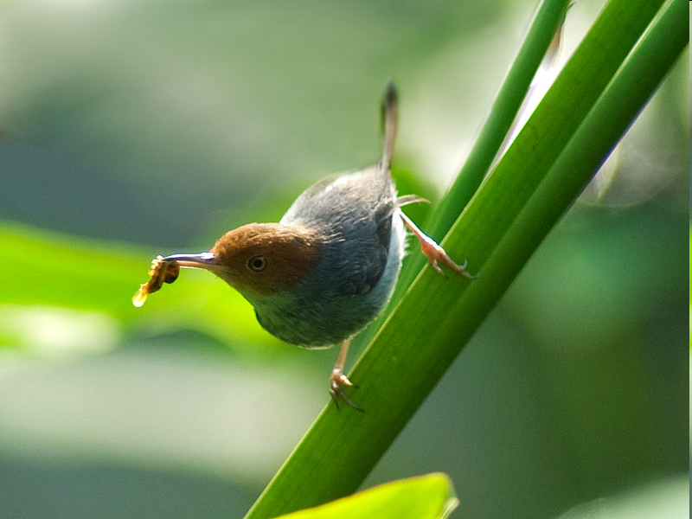
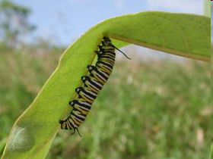
Gặp điều kiện khí hậu thuận lợi thì sinh vật phát triển .
Thực vật phát triển
Số lượng sâu tăng
SLChim ăn sâu tăng
SL chim giảm
SLsâu giảm
Khi chim ăn hết nhiều sâu

Slide 28
III. Quan hệ giữa ngoại cảnh và quần xã
Các nhân tố vô sinh và hữu sinh luôn ảnh hưởng đến quần xã, tạo nên sự thay đổi theo chu kì ngày đêm, chu kì mùa….
Khi ngoại cảnh thay đổi dẫn đến số lượng cá thể trong quần xã thay đổi và số lượng cá thể luôn được khống chế ở mức độ phù hợp với môi trường.
Khống chế sinh học làm cho số lượng cá thể dao động quanh vị trí cân bằng, phù hợp với khả năng cung cấp nguồn sống của môi trường tạo nên sự cân bằng sinh học trong quần xã.
Quần xã sinh vật không chỉ chịu sự ảnh hưởng của ngoại cảnh mà còn có sự tác động tới ngoại cảnh.

Slide 29
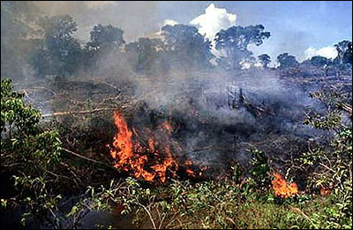
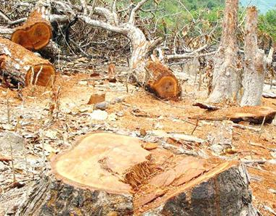

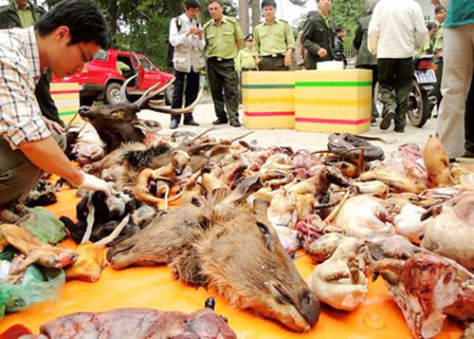
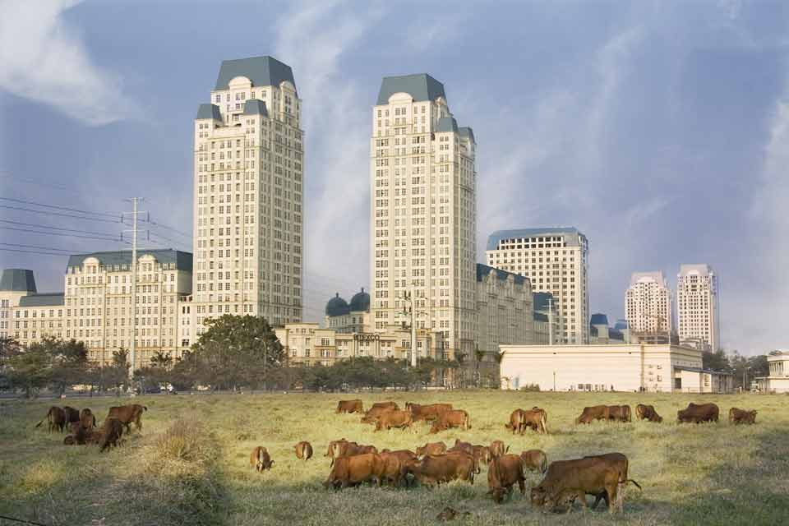
Trong thực tế, con người đã có những tác động nào gây mất cân
bằng sinh học trong các quần xã?
Đốt rừng làm nương rẫy
Chặt phá rừng
Săn bắt, mua bán động vật hoang dã
Quá trình đô thị hóa quá nhanh,
thiếu quy hoạch

Slide 30




Theo em, chúng ta đã, đang và sẽ làm gì để bảo vệ
thiên nhiên?
Nghiêm cấm săn bắt, mua bán động vật hoang dã
Trồng cây gây rừng
Tuần tra bảo vệ rừng

Slide 31
Là tập hợp nhiều quần thể
sinh vật thuộc nhiều loài khác
nhau cùng sống trong một
không gian xác định, chúng có
mối quan hệ mật thiết,
gắn bó với nhau
Độ đa dạng
Số lượng các loài
Độ nhiều
Độ thường gặp
Đặc điểm
K/n
Loài đặc trưng
Ví dụ
Thành phần loài
Quần xã sinh vật
Ảnh hưởng lên đời sống sinh vật
Số lượng loài này khống chế số lượng loài động vật khác
Loài ưu thế
Nhân tố vô sinh
Nhân tố hữu sinh
Điều kiện ngoại cảnh
Notes:
31

Slide 32
Vận dụng:
1.Tập hợp sinh vật nào dưới đây có thể hình thành nên quần xã?
A. Bèo cái
C. Sen trong hồ
B. Cá diếc
D. Thực vật trong hồ

Slide 33
Vận dụng:
Câu 2: Cân bằng sinh học là gì?
A. Khi môi trường sống ổn định
B. Khi số lượng cá thể của loài này bị số lượng cá thể của loài kia kìm hãm
C. Số lượng cá thể của mỗi quần thể trong quần xã luôn luôn được khống chế ở mức độ phù hợp với khả năng của môi trường
D. Khi có sự hỗ trợ giữa các loài

Slide 34
HƯỚNG DẪN VỀ NHÀ
Chuẩn bị bài sau
Xem trước nội dung bài 50: Hệ sinh thái
- Tìm hiểu về lưới thức ăn, chuỗi thức ăn.

